Slide 1
2. Procesos
Estas slides mostrarán las asbtracciones para herramientas de sincronización.
Se refiere al uso más práctico de las herramientas de sincronización y sus diferentes formas.

Slide 2
2. Procesos
Locks de MUTEX
Se abstrae a una variable que garantiza la atomicidad de su manejo y exclusión mutua de acceso a la SC.
Usa dos primitivas (que pueden variar en su nombre):
Acquire
Release

Slide 3
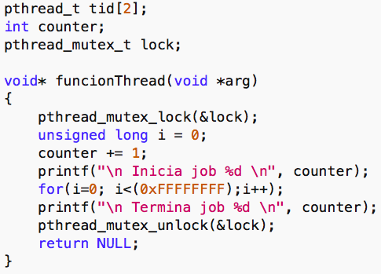
2. Procesos
Ejemplos completos en mutex_mal.c y mutex_bien.c

Slide 4
2. Procesos
Semáforos
Son mecanismos de sincronización inventados por Edsger Dijkstra (el del algoritmo)
En vez de tratarse de un lock que restringe el acceso de un único thread a una SC, permite que accedan N (> 0, con N limitado) threads a la SC.
Se implementa mediante un contador que se incrementa/decrementa atómicamente.

Slide 5
2. Procesos
Semáforos
Para un semáforo S, se implementan dos funciones:
P(), wait() → intenta decrementar el valor del contador para simbolizar que ha entrado un thread en la SC.
V(), signal() → intenta incrementar el valor del contador. Representa una ubicación libre más para que otro thread pueda entrar a la SC.
Cuando el contador del semáforo llega a 0, no pueden entrar más threads a la SC.

Slide 6
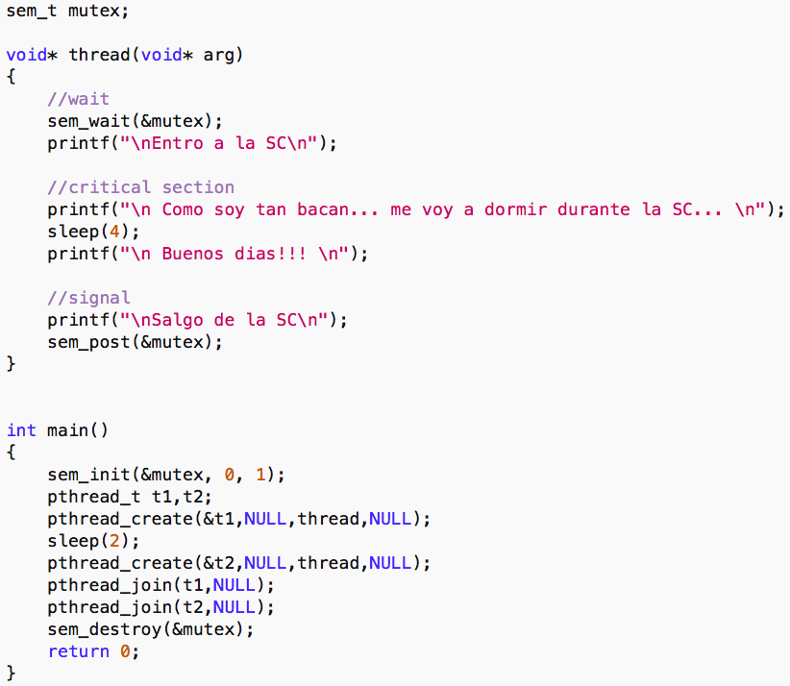
2. Procesos
Implementación de sincronización de threads usando semáforos

Slide 7
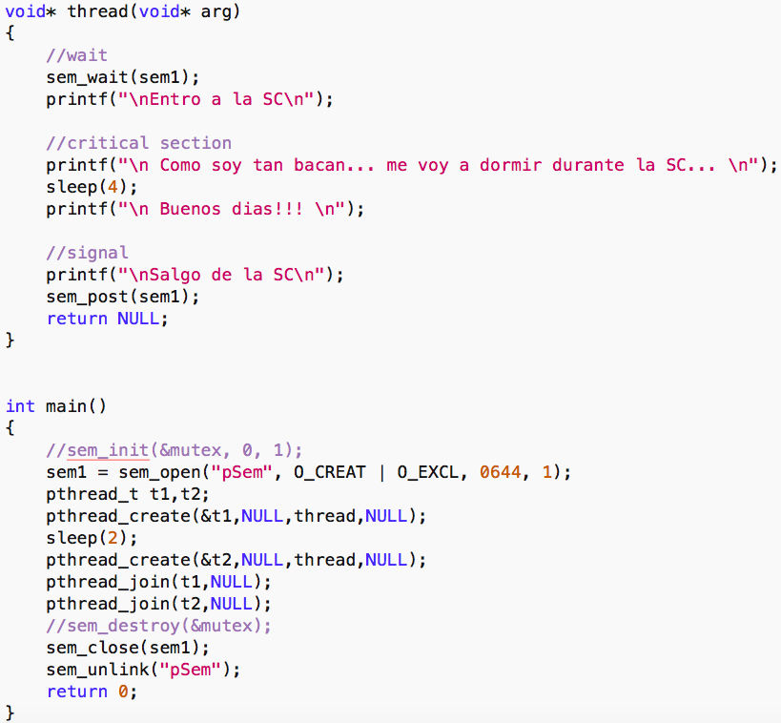
2. Procesos
Mismo ejemplo en MacOS

Slide 8
2. Procesos
Variables de condición
Son mecanismos de sincronización en que la condición no viene de limitar la cantidad de threads que acceden a la SC, sino que se trata de condiciones arbitrarias.
Trabaja con dos operaciones:
wait() que SIEMPRE bloquea el thread
signal() que despierta a un thread bloqueado en caso que lo haya

Slide 9
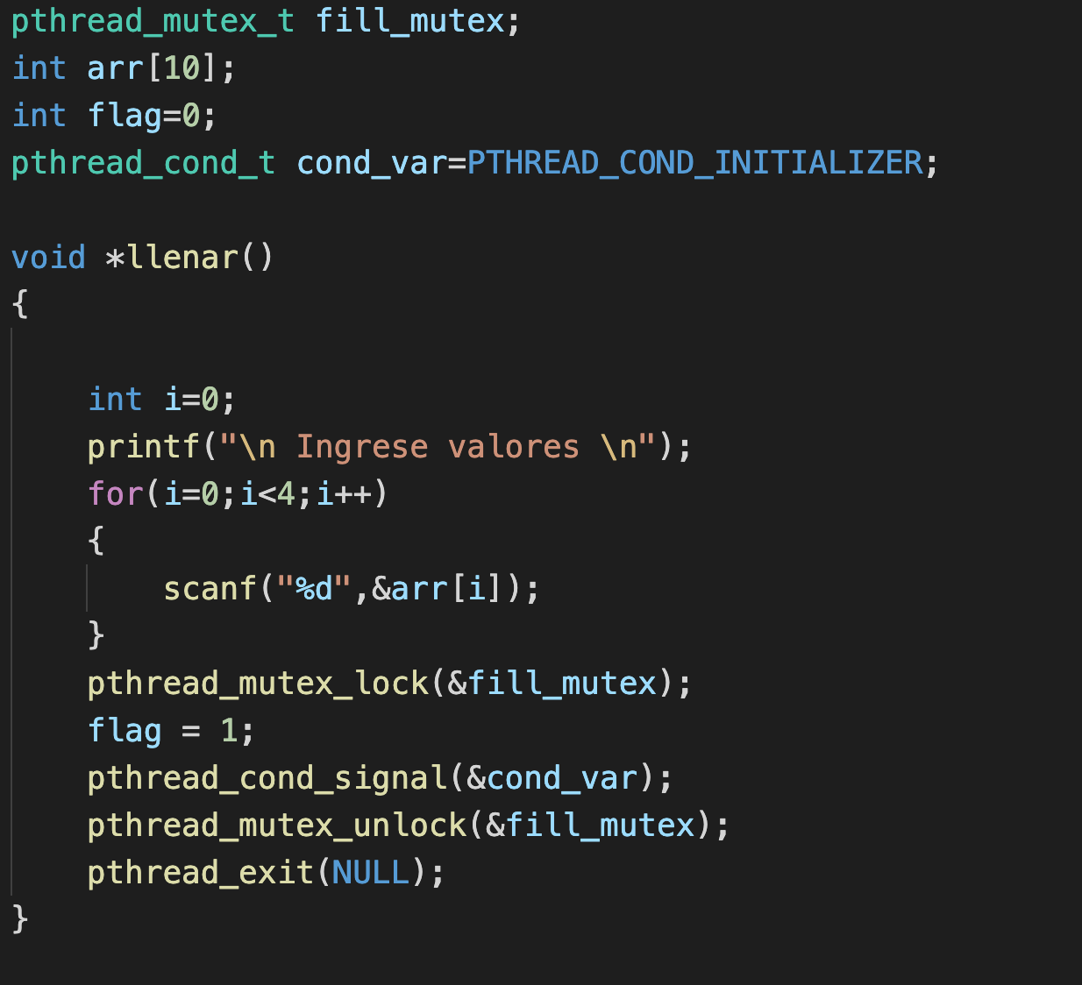
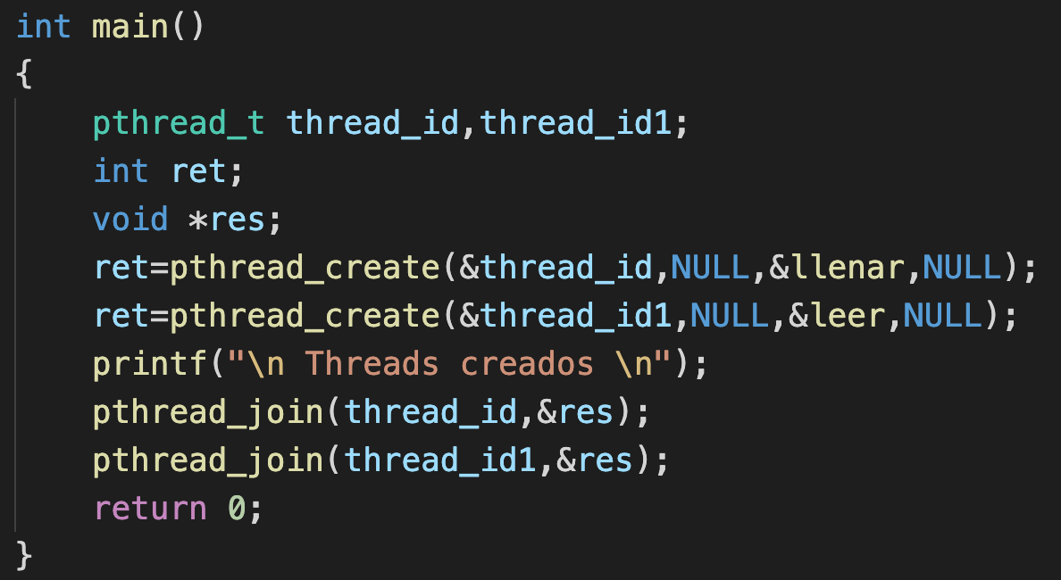
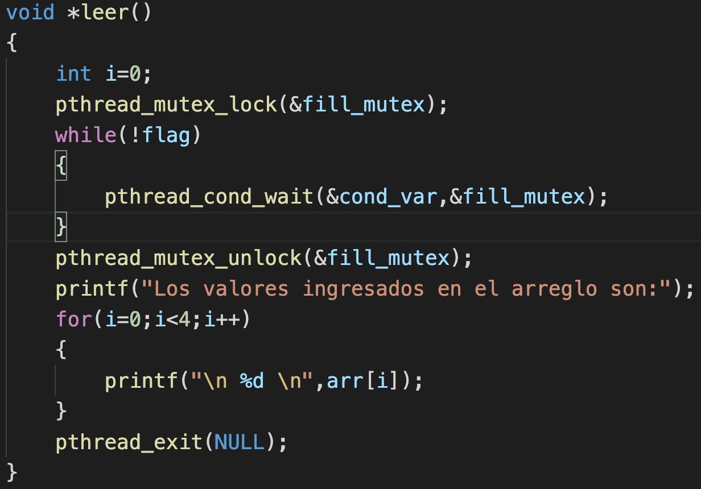
2. Procesos
Ejemplo de programa que usa threads
para leer y escribir en un espacio compartido
en forma de arreglo.
Se puede ver otro ejemplo más complejo
en condicion2.c (publicado en el Canvas).

Slide 10
2. Procesos
Monitor
Se trata de un objeto que contiene funcionalidades, y es resguardado por un lock en su totalidad al ser accedido por un thread.
Cualquier operación del monitor queda bloqueada hasta que el thread que llama libere el lock.
OJO con busy waiting: Cuál sería la mejor forma de implementar un monitor?

Slide 11
2. Procesos
Próxima clase les contaré unas historias épicas y de cuento…

